Slide 1
ProVerifを用いたBluetoothの セキュアシンプルペアリングの検証
理工学部理工学科 情報ネット・メディアコース
塚田研究室 218K6023 河合悠斗
Notes:
ProVerifを用いたBluetoothのセキュアシンプルペアリングの検証と題しまして塚田研究室の河合悠斗が発表させていただきます。
よろしくお願いします。

Slide 2
研究背景
技術の発達により、セキュリティの重要性が増してきている
Bluetoothのセキュアシンプルペアリングにおいて中間者攻撃に対する安全性が疑われている
複雑なプロトコルの高度な安全性を証明するためProVerifなどの自動形式検証ツールを用いた検証が行われている
Notes:
まず、研究背景です。技術の発達により、セキュリティの重要性が増してきています。
また、Bluetoothのセキュアシンプルペアリングにおいて中間者攻撃に対する安全性が疑われています。
そのため、複雑なプロトコルの高度な安全性を証明するため、ProVerifなどの自動形式検証ツールを用いた検証が行われています。
そのProVerifについて説明します。

Slide 3
ProVerif
noの場合は 具体的な攻撃例を提示
検証用言語で記述
様々なパターンを 網羅的にシミュレート
検証結果 yes/no
プロトコル 仕様
検証ツール (ProVerif)
実行モデル
実現すべき 安全性
Notes:
ProVerifは自動形式検証ツールの1つで、セキュリティプロトコルの安全性を検証することができます。
プロトコルの仕様、実行モデル、実現すべき安全性をProVerifの言語で記述し、
ProVerifでプロトコルの実行パターンを網羅的にシミュレートし安全性が成立しているか検査します。
最後に検証結果がyes又はnoで提示されます。
noの場合は具体的な攻撃方法が提示されます。

Slide 4
Needham-Schroeder Protocol
A
B
相手の公開鍵 K_{PB}
乱数(ノンス) Na
{Na, A}K_{PB}
相手の公開鍵 K_{PA}
乱数(ノンス) Nb
{Na, Nb}K_{PA}
{Nb}K_{PB}
Notes:
まずProVerifを学ぶために公開鍵暗号を用いた相互認証方式である、ニーダムシュレーダープロトコルを検証しました。
このプロトコルはユーザAとBがお互いの秘密鍵と公開鍵を用いて、通信を行うことで自分自身だけが知りうる秘密であるノンスを共有し、相互認証を行うというものです。

Slide 5
Needham-Schroeder Protocolにおける中間者攻撃
CはBに対しAになりすましている
C、B間の悪意のある通信
A、C間の正常な通信
A
C
B
{Na, A}K_{PC}
{Na, A}K_{PB}
{Na, Nb}K_{PA}
{Na, Nb}K_{PA}
17年後に脆弱性が発見された
{Nb}K_{PC}
{Nb}K_{PB}
Notes:
ニーダムシュレーダープロトコルの発表後から17年後に、このプロトコルには中間者攻撃に対する脆弱性があることが発見されました。
A、B間に攻撃者Cがはいることでこのような形で通信します。CはAと正常に通信する過程でAになりすますための情報を揃えることができてしまいます。この情報を用いてCはBに対してAになりすますことができます。これが中間者攻撃の仕組みです。

Slide 6
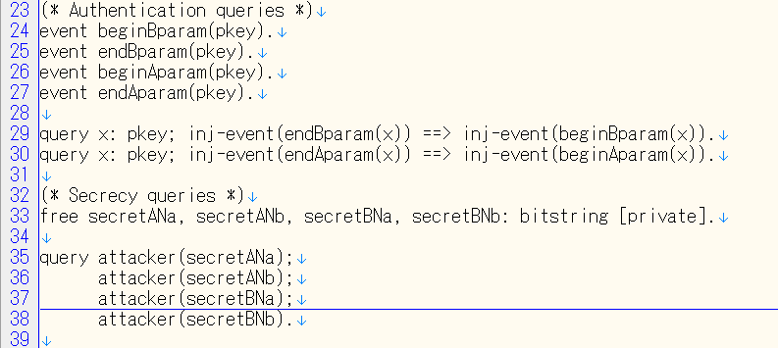
NSPのProVerifによる検証
ProVerifで記述した一部（クエリー部分）
Notes:
それをProVerifによって検証を行いました。
この図はProVerifで記述したクエリーの部分です。

Slide 7
NSPのProVerifによる検証結果
検証結果の一部
Notes:
一部ですが結果はこういった形で表示され、中間者攻撃を検出することができました。

Slide 8
研究目的
ProVerifを用いてBluetoothのセキュアシンプルペアリングの 安全検証を行う
Notes:
研究目的ですが、
ProVerifを用いてBluetoothのセキュアシンプルペアリングの安全検証を行うことです。

Slide 9
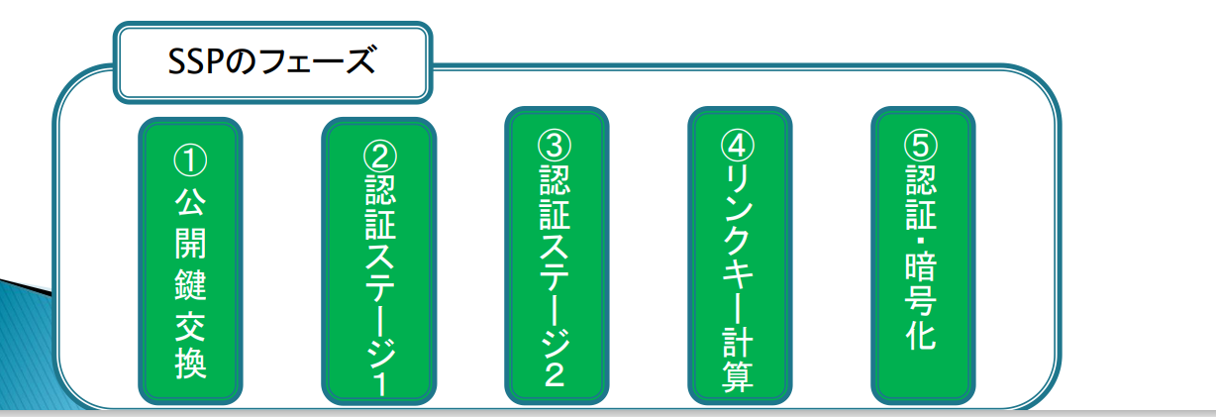
セキュアシンプルペアリング（SSP）
マスター側とデバイス側同士が通信可能な状態にするために端末間で 相互認証し、関連付けを行う
[1]Bluethoothのセキュアシンプルペアリングに対する形式的な安全性評価
井上博之 荒井研一 金子敏信
Notes:
そのセキュアシンプルペアリングとはマスター側とデバイス側同士が通信可能な状態にするために端末間で相互認証し、関連付けを行うことです。
流れについて説明していきます。SSPは５つのフェーズからできています。まず、フェーズ１では楕円曲線ディフィーヘルマン鍵によって公開鍵を共有し、フェーズ２ではフェーズ３，４で用いられる値を共有します。

Slide 10
フェーズ②（認証ステージ１）
Numeric Comparison：マスター側とデバイス側で表示された数値を比較して一致確認する。
例：パソコン（マスター側）とプリンター（デバイス側）
Passkey Entry：マスター側で表示されたパスキーをデバイスに入力して認証する。
例：テザリング
スマートフォン（マスター側）とパソコン（デバイス側）
Notes:
フェーズ２では４つのモードが規定されていて端末が持つユーザインターフェースI/Oによって使用されるモードが選択されます。その中でも代表的なモードがNumeric ComparisonモードとPasskey Entryモードです。Numeric Comparisonモードではマスター側とデバイス側で表示された数値を比較して一致確認をします。表示機能のみ持つデバイスで使用され、例えばパソコンとプリンターで利用されます。Passkey entryモードはマスター側で表示されたパスキーをデバイスに入力して認証します。キーボードなど入力機能のみ持つデバイスで使用され、例えばテザリングがあります。ちなみにNumeri comparisonモードとpasskeyentryモードはともに中間者攻撃の脆弱性があります。

Slide 11
セキュアシンプルペアリング（SSP）
[1]Bluethoothのセキュアシンプルペアリングに対する形式的な安全性評価
井上博之 荒井研一 金子敏信
Notes:
フェーズ３では共有したすべての値が端末間で正しく共有できていることを検証します。フェーズ４ではリンクキーを生成し、フェーズ５で認証、暗号化を行います。

Slide 12
関連研究
ProVerifを用いたBluetoothのセキュアシンプルペアリングの 形式的検証
[1]横村雄太 岩本智裕 新井研一 金子敏信
Computer Security Symposium 2013
21-23 October 2013
Yehらが改良したSSPのNumeric ComparisonモードをProVerifを用いて検証し、中間者攻撃を発見、 改良を行った結果、中間者攻撃は不可能となった
Notes:
関連研究はProVerifを用いたBluetoothのセキュアシンプルペアリングの形式的検証です。
内容はyehらが改良したセキュアシンプルペアリングのNumeric ComparisonモードをProVerifを用いて検証し、中間者攻撃が発見されました。
そして、著者らが改良を行った結果、中間者攻撃が不可能となりました。
そこで私はPasskey Entryモードの改善案に対する安全検証を行っている既存研究が私が知る限りないので安全検証しようと考えています。

Slide 13
まとめと今後の予定
Bluetoothのセキュアシンプルペアリングの安全検証について調査
Passkey EntryモードをProVerifで記述し、安全検証を行う
Notes:
まとめと今後の予定です。
Bluetoothのセキュアシンプルペアリングの安全検証について調査し、Numeric Comparisonモードについては既存研究があるものの、Passkey Entryモードについては未検証であると確認しました。
よって、Passkey Entryモードの改善案をProVerifで記述し、安全検証を行っていこうと考えています。

Slide 14
参考文献
ProVerif 2.00: Automatic Cryptographic Protocol Verifier, User Manual and Tutorial
著者: Bruno Blanchet, Ben Smyth, Vincent Cheval and Marc Sylvestre
http://prosecco.gforge.inria.fr/personal/bblanche/proverif/manual.pdf
Bluetoothのセキュアシンプルペアリングに対する形式的な安全評価
井上博之 荒井研一 金子敏信
Notes:
参考文献です。ご清聴ありがとうございました。

